Slide 1
Inside “Big Data Management”:
Ogres, Onions, or Parfaits?
EDBT 2012, Vinayak Borkar, Michael J. Carey, Chen Li
Computer Science, Department,UC Irvine, USA

Slide 2
Resumen
Este artículo presenta:
  Una retrospectiva sobre BigData
  Una comparación entre los sistemas que son capaces de manejar Big Data en la actualidad: sistemas paralelos de bases de datos (cebollas) vs Open-Source Big Data stacks (ogros)
  Una propuesta “nueva”: ASTERIX

Slide 3
Restrospectiva BigData
Desde el punto de vista de las bases de datos
  1970´s: database machines
  1980´s: software-based parallel DB, fundamentalmente con arquitectura “shared-nothing”
    Divide and conquer, hashing, operadores relacionales, lenguajes declarativos
    Esta arquitectura sigue siendo utilizada:
      Vertica, Greenplum, DataAllegro, Aster Data son productos actuales
No existen en la actualidad sistemas de bases de datos paralelos open-source

Slide 4
Restrospectiva BigData
Desde el punto de vista de los sistemas distribuidos
  2000´s: Google File System (GFS) y MapReduce
    Le siguieron Yahoo!, Facebook, y otras grandes empresas
    Proyectos Open (Hadoop MapReduce y HDFS)
  Lenguajes declarativos de alto nivel:
    Pig (Yahoo!), Jaql (IBM), Hive (Facebook)
  Microsoft también: Dryad, DryadLINQ, SCOPE

Slide 5
Restrospectiva BigData
Almacenamiento de datos en formato (key,value)
  Google BigTable
  Amazon Dynamo
  Apache HBase (similar a BigTable)
  Apache Cassandra (similar a Dynamo)

Slide 6
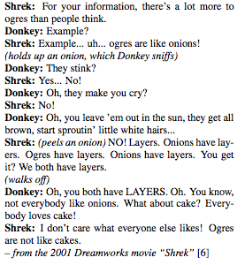
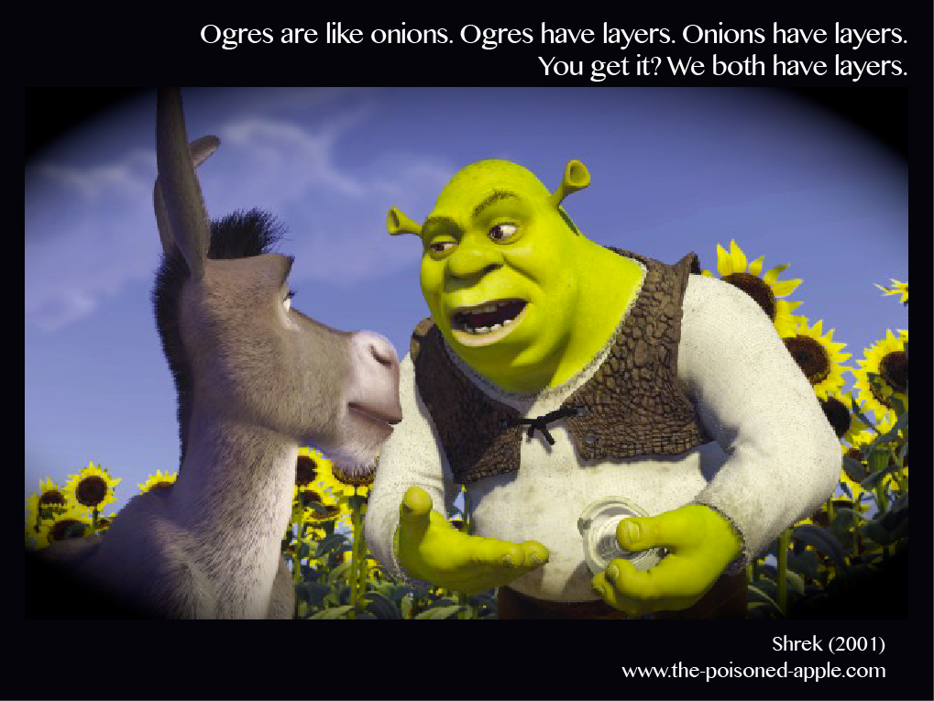
Ogros y cebollas :)

Slide 7
Comparación
Sistemas paralelos de BD
Son como cebollas:
- tienen varias capas
- los usuarios solo pueden ver la capa exterior
- sus costos $ son altos
Open-Source BigData stacks
Son como ogros:
- son ensamblados en formas “extrañas”
- son fuertes, pero también torpes
- y “apestan” ante algunas tareas

Slide 8
¿Son los ogros la solución?
Los autores argumentan que no, pero detallan ventajas y desventajas
VENTAJAS:
Open-source
Capas no monolíticas
Soporte a datos externos (archivos)
Forward recovery
Particionamiento de tareas
Ubicación de los datos y balance de carga “automático”
Replicación y machine fail-over sin intervención
DESVENTAJAS:
Abstracción de datos orientada a registros sobre un byte-stream (archivos). Problema de “broken-record”
Un conjunto de operadores unarios “pobre” (map, reduce, combine)
Falta de esquema
El foco está en escalar, no en la performance de cada nodo

Slide 9
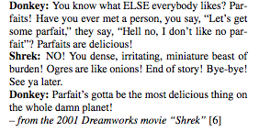
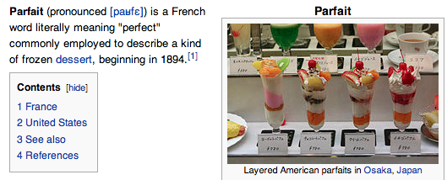
¿Hay otro camino?
ASTERIX: Un nuevo sistema paralelo de gestión de información semiestructurada

Slide 10
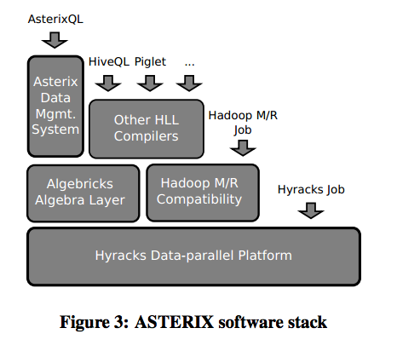

Slide 11
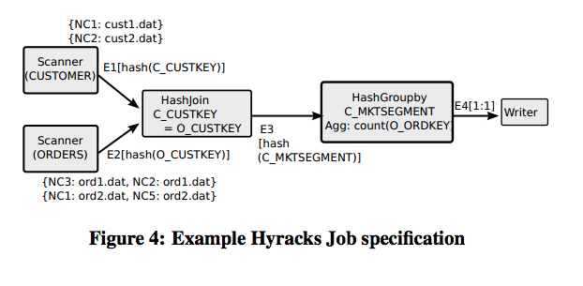
Hyracks
Runtime layer
Los trabajos se representan como DAGs (conectores y operadores)

Slide 12
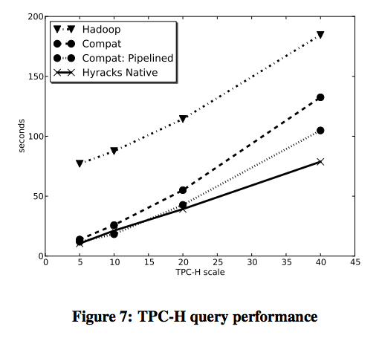
Evaluación y comparación

Slide 13
Algebricks
Capa que representa un álgebra para el proceso y optimización de consultas en paralelo (model-agnostic)
Compuesto de:
  Un conjunto de operadores
  Un conjunto de operadores físicos
  Un conjunto de reglas de reescritura y un framework q las soporta
  Un API que publica metadata
  Un mapeo entre operadores físicos a operadores de Hyracks

Slide 14
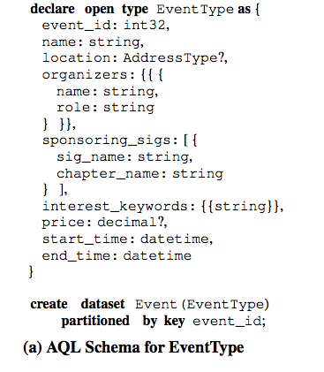
Capa del sistema
Asterix Data Model (ADM)
  Semi- estructurado e inspirado en JSON
Open types: las instancias satisfacen la spec pero pueden tener otros campos

Slide 15
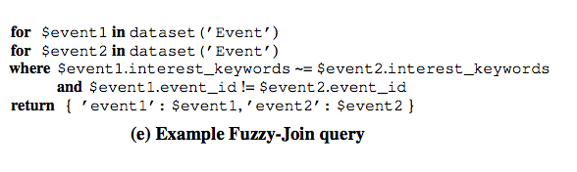
Capa del Sistema
ASTERIX Query Language (AQL)
  Inspirado en XQuery
  Incluye operadores que permiten hacer Fuzzy-matching

